Slide 1

Toelichtingsbijeenkomst Jeugdhulp 24uurs hulp
07 juni 2023
Jeugd regionale inkoop Flevoland 2024

Slide 2
Agenda
Opening en agenda
Segmenten en percelen
Inkoopwijze en beoordeling
Vragen

Slide 3
Enkele huisregels
Vragen kunnen tussentijds gesteld worden.
Alle vragen en antwoorden worden genotuleerd.
Alle presentaties van vandaag worden beschikbaar gesteld.
Alle besproken informatie en aanvullende antwoorden worden toegevoegd aan de Nota van Inlichtingen.
Vragen die niet direct beantwoord worden, zullen beantwoord worden in de Nota van Inlichtingen.
Aanvullende vragen kunnen ingediend worden via Tenderned voor de Nota van Inlichtingen

Slide 4
Regionale aanbestedingen in Flovland voor 2024
3 verschillende aanbestedingen (Per segment 1 aanbesteding)
Segment A. Jeugdhulp 24-uurs hulp
Segment B. Hoog specialistische jeugd GGZ (HS JGGZ)
& Specialistische jeugd GGZ Intercultureel (SJGGZ intercultureel)
Segment C. Crisis

Slide 5
Jeugdhulp 24-uurs hulp
Bestaat uit
Perceel 1. Thuis op Maat SAS Optie 2
Perceel 2. Gezinsgericht wonen SAS Optie 2
2.1 Pleegzorg
2.2 Gezinshuis
2.3 Kamertrainingscentrum/Fasehuis
2.4 Woon- en leefgroep
Perceel 3. Behandeld wonen SAS Optie 1
3.1 Behandeld wonen
3.2 Behandeld wonen specialistisch 3-milieus klimaat
3.3 Jeugdhulp Plus

Slide 6
Beoordeling
Optie 1: De potentiële jeugdhulpaanbieder die in aanmerking wil komen voor de opdracht, moet aantonen dat:
Hij voldoet aan de minimum eisen;
uitsluitingsgronden niet op hem van toepassing zijn;
de geschiktheidseisen op hem van toepassing zijn, kan per perceel en per product;
  Financiële geschiktheid
  Technische en beroepsbekwaamheid
  Referenties
  Kwaliteitsborgingsregelingen
hij akkoord is met de uitvoeringseisen en deze ook kan uitvoeren.
Optie 2: De potentiële jeugdhulpaanbieder die in aanmerking wil komen voor de opdracht, moet hetzelfde aantonen als bij Optie 1 plus:
geselecteerd is op basis van het plan van aanpak. Het plan van aanpak is bijgevoegd en minimaal met een 5 is beoordeeld.

Slide 7

Vragen

Slide 8
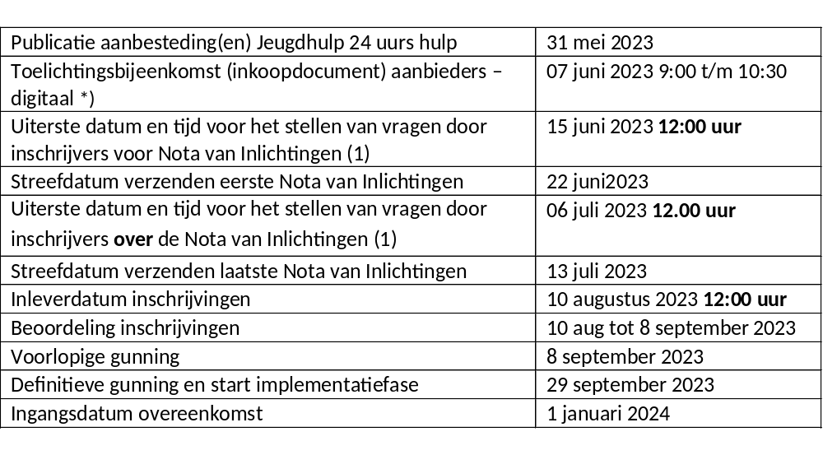
Planning

